Slide 1
Ο ΤΟΥΡΙΣΜΟΣ ΣΤΗΝ ΕΛΛΑΔΑ
ΠΑΓΚΟΣΜΙΑΣ ΦΗΜΗΣ ΑΞΙΟΘΕΑΤΑ

Slide 2
ΝΗΣΙΩΤΙΚΗ ΕΛΛΑΔΑ
Παγκόσμιας φήμης νησιά του Αιγαίου:
Θήρα (Σαντορίνη)
Μύκονος

Slide 3
Θήρα (Σαντορίνη)
Ένα νησί χτισμένο στον κρατήρα ενός αρχαίου ηφαιστείου.
Μοναδικό τοπίο η «Καλντέρα» των Φηρών και της Οίας.

Slide 4
Μύκονος (Το νησί των ανέμων)
Το νησί που επισκέπτονται όλες οι διασημότητες του πλανήτη
Διάσημο για τους μύλους και τη βραδινή ζωή του.

Slide 5


Slide 6
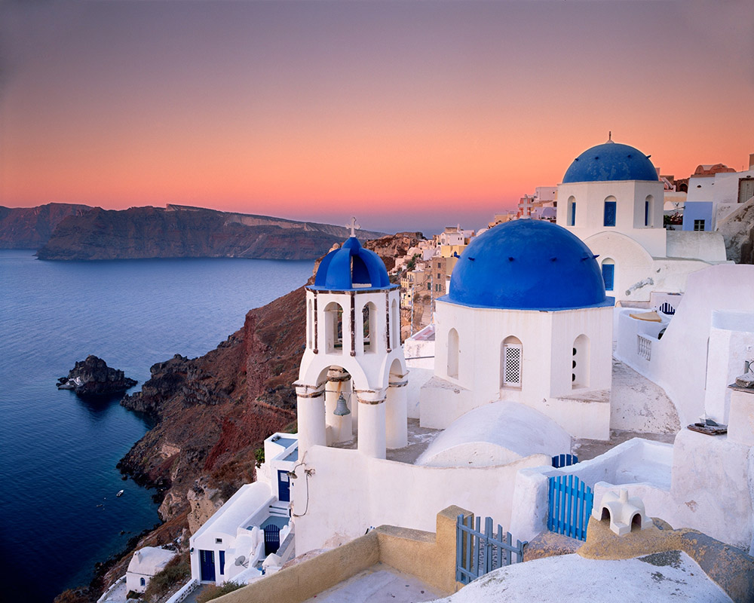

Slide 7
